Slide 1

Carboxylic Acid
第十四章 羧酸
Organic Chemistry A (2)
By Prof. Li Yan-Mei
Tsinghua University

Slide 2
Content
14.1 羧酸的分类和命名
14.2 羧酸的物理性质与光谱性质
14.3 羧酸的化学性质
14.4 二元羧酸
14.5 羧酸的制备
14.6 重要的羧酸及羧酸的来源与用途

Slide 3
引言
Found widely distributed in nature
especially in foodstuff
酸 Acids | 来源 Source
酒石酸 Tartaric Acid | 葡萄 Grapes
柠檬酸 Citric Acid | 柠檬 Lemons
苹果酸 Malic Acid | 苹果 Apples, 梨 Pears
乙酸 Ethanoic Acid | 醋 Vinegar
甲酸 Methanoic (Formic) Acid | 蚂蚁和蜜蜂的叮咬 Ant bites and bee stings
丁酸 Butanoic Acid | 汗液 Sweat (body odour)

Slide 4
14.1 羧酸的分类与命名

Slide 5

14.1.1 羧酸的分类
羧 基
分类：
根据羧基的数目：一元羧酸、二元羧酸……
根据烃基的种类：脂肪族羧酸、芳香族羧酸
根据烃基的饱和情况：饱和脂肪酸、不饱和脂肪酸
根据烃基含碳数：低级脂肪酸、高级脂肪酸

Slide 6
命名：
1、系统命名法
选主链：含羧基的最长碳链
编号：从羧基开始
书写：注明取代基及不饱和碳的位置
* 主链碳原子数超过十时 “某碳酸”
* 不饱和酸 “烯酸” Δ⁹-十八碳烯酸

Slide 7
2、普通命名法
1）俗名（自学）
羧酸存在于天然产物中，历史流传下反映其来源的习惯命名。
2）习惯命名
从与羧酸相邻的碳原子开始，依次用希腊字母α、β、γ、δ…进行编号
例如 ：
γ β α
CH₃CHCH₂CH₂COOH
α-甲基戊酸
CH₃

Slide 8
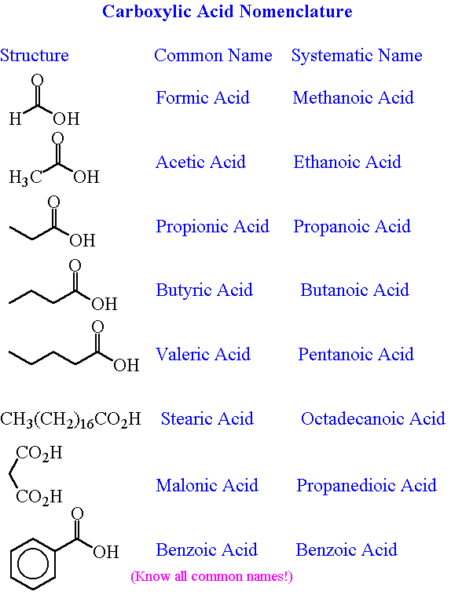

Slide 9
14.2 羧酸的物理性质及光谱性质

Slide 10
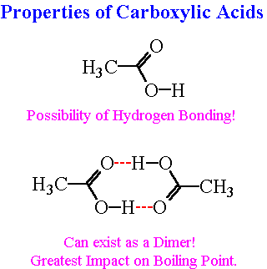

14.2.1 羧酸的物理性质

Slide 11
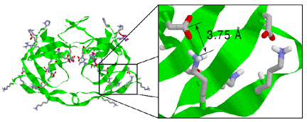
Salt Bridges in HIV Protease with a close-up of a salt bridge

Slide 12
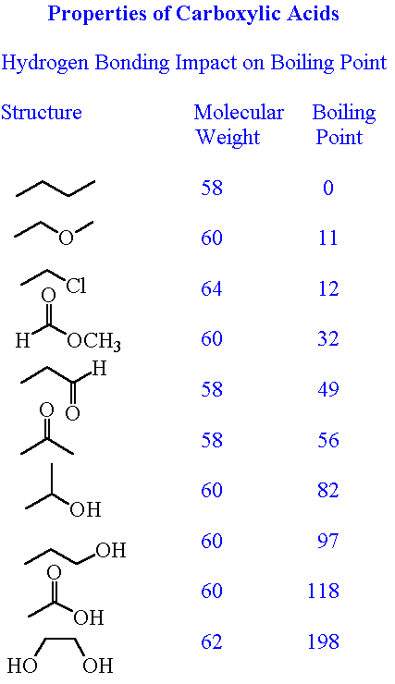

Slide 13
1.与水形成氢键
小分子的羧酸溶于水
2.分子间形成氢键
熔沸点高，低级酸在蒸汽中也以二聚体形式存在
3.气味
甲、乙、丙酸：强烈酸味与刺激性
C4－C9： 腐败难闻 油状液态
正丁酸： 动物汗液及奶油发酸变坏气味的起因
4.熔点的奇偶效应

Slide 14
14.2.2 羧酸的光谱性质
IR C=O 1700-1725 cm⁻¹
O-H 2500-3000 cm⁻¹ 缔合，宽、移向低波数
¹H-NMR -COOH δ 10.5-12 ppm
-CH₂-COOH δ 2.0-2.5 ppm O-H
MS R-COOH M⁺较小
Ar-COOH M ⁺较强

Slide 15
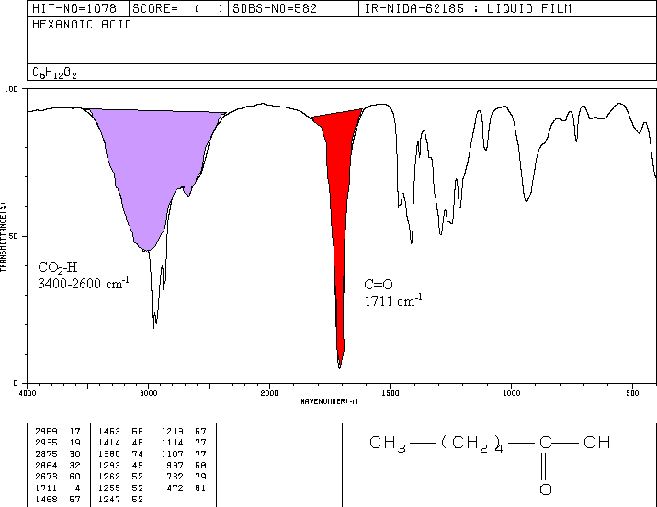

Slide 16

Type of carbonyl compound | Range of ppms | Examples
aldehyde | 9-10.5 ppm
ketone | 2-3.6 ppm
carboxylic acid | 10-13 ppm
ester | 3.5-4 ppm
amide | 5-10 ppm (often broad)

Slide 17





Type of carbonyl compound | Range of ppms | Examples
aldehyde | 190-205 ppm
ketone | 195-220 ppm
carboxylic acid | 170-185 ppm
ester | 165-180 ppm (-5 to -10 ppm shift from the carboxylic acid)
amide | 165-180 ppm

Slide 18
14.3 羧酸的化学性质

Slide 19
羟基被取代
“酰化反应”
酸性
α-H的酸性
* 氧化态已最高，再加入氧，则表现为C-C断裂，即脱羧。
* 氧化态已最高，可降低氧化态，还原。

Slide 20




14.3.1 酸性
酸性

Slide 21
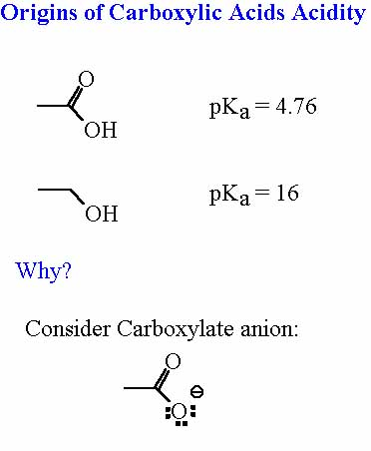
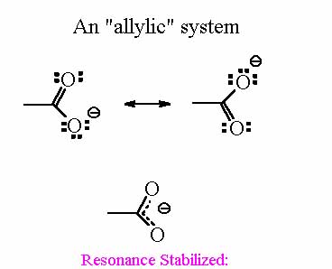

Slide 22
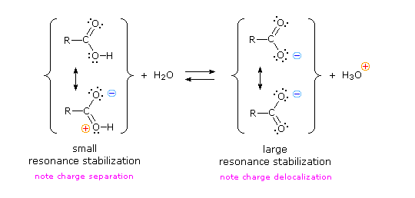

Slide 23
酸性强弱
 | C₂H₆ | C₂H₄ | NH₃ | C₂H₂ | CH₃COCH₃
pk_{a} | 50 | 44 | 34 | 25 | 20
 | ROH | H₂O | PhOH | H₂CO₃ | RCOOH
pk_{a} | 15.9 | 15.74 | 10 | 6.5 | 4

Slide 24
影响酸性强弱的因素
1）诱导效应 Inductive effect
2）场效应 Field effect
3）共轭效应
Conjugation effect

Slide 25
1.诱导效应 Inductive effect
* 具有-I（吸电子）诱导效应的原子或基团将增
强酸性；-I效应越强，酸性也越强。
* 二元羧酸，由于-COOH吸电子，使另-COOH酸
性增强，两个羧酸距离越近，影响越大。

Slide 26
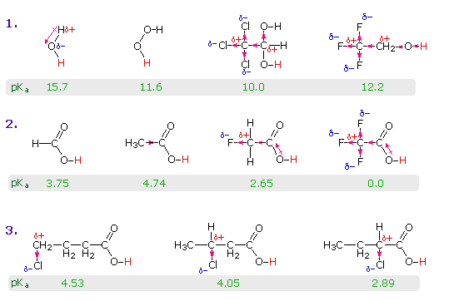

Slide 27
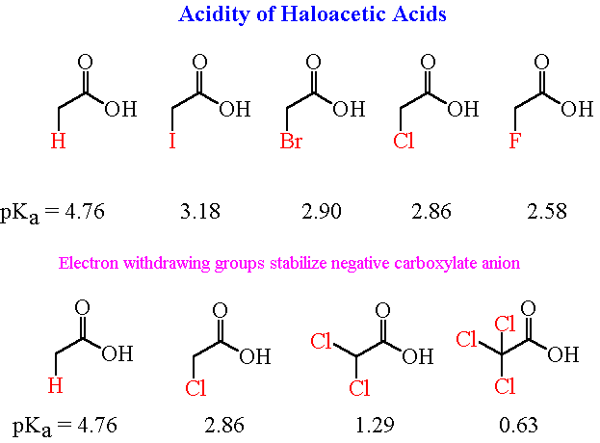
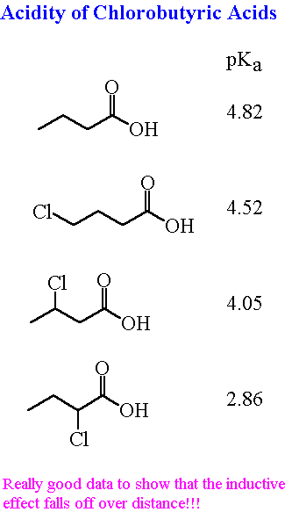

Slide 28
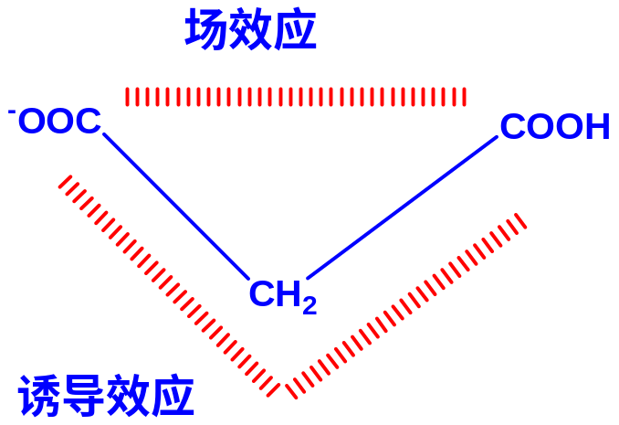
2. 场效应 Field effect
分子中某一部分由于静电作用而对分子另一部分的反应性产生影响的效应。
诱导效应－－沿共价键传递
场效应－－沿空间传递

Slide 29
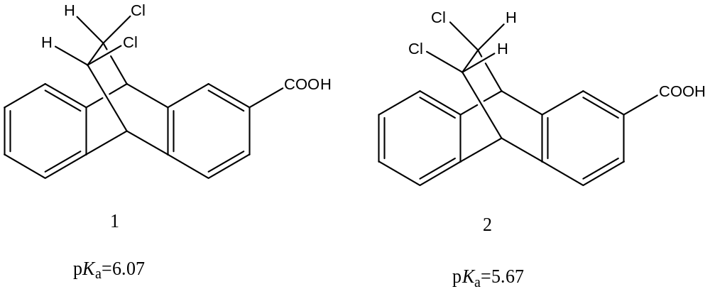
诱导效应相同
场效应不同

Slide 30
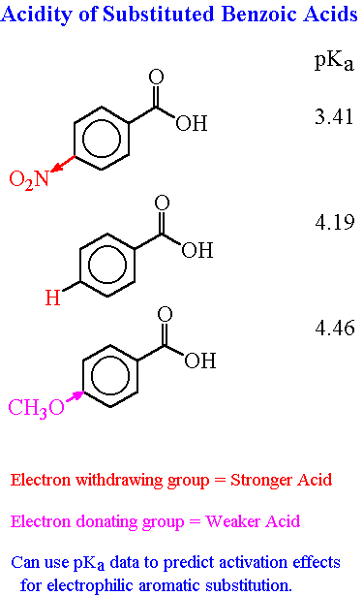
3. 共轭效应 Conjugation effect
吸电子共轭效应导致酸性增强
给电子共轭效应导致酸性降低

Slide 31
羧酸盐
RCOOH+NaOH RCOONa+H₂O
pKa=4~5 羧酸盐
分子量不太大的羧酸的钠盐及钾盐能溶于水；
当C18含量少时，在水面形成单分子层；
当羧酸盐浓度逐渐增加时，水面已饱和，羧酸盐堆集成胶束。
当水溶液中有少量油滴，则油滴与疏水链互溶，因此进入胶束中。
水
空气

Slide 32
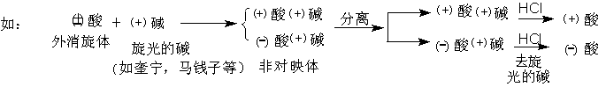
羧酸酸性的应用
混合物分离
羧酸－碱性化合物
羧酸－酸性较弱的酸性化合物
外消旋体的拆分

Slide 33
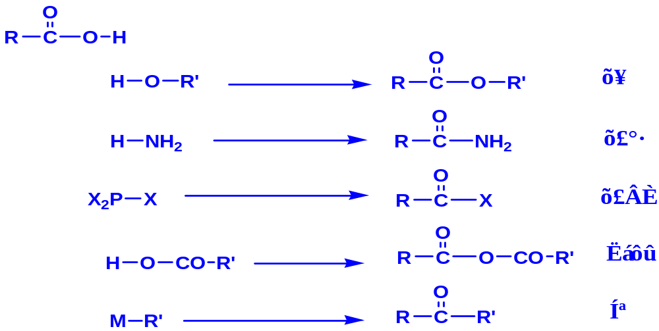
14.3.2 羧基上羟基的取代反应－酰化反应
酰基化

Slide 34
酯化
平衡常数：
[RCOOR’] [H₂O]
K =
[RCOOH] [R’OH]
提高产率的方法:
1) 增加反应物的浓度
2) 除去反应生成的水，例如共沸

Slide 35

两种可能的键断裂方式：
同位素实验：

Slide 36
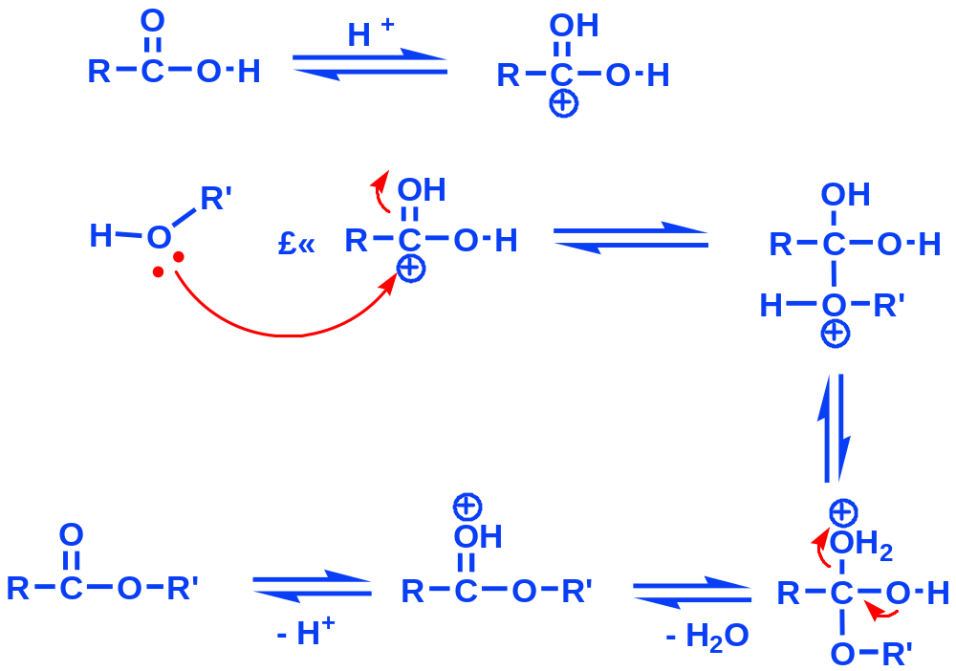
机理：加成－消除（先加在C=O双键上，而后消除小分子H₂O）
R,R’ 体积越大，空间位阻越大，酯化反应速度就越慢。

Slide 37
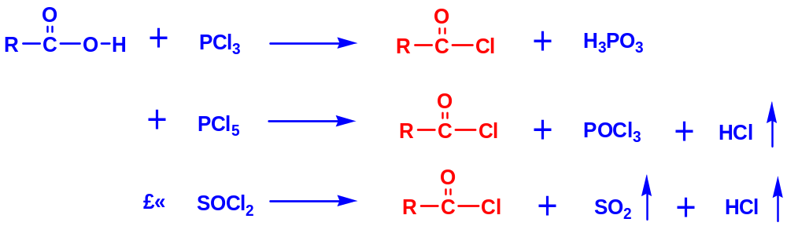
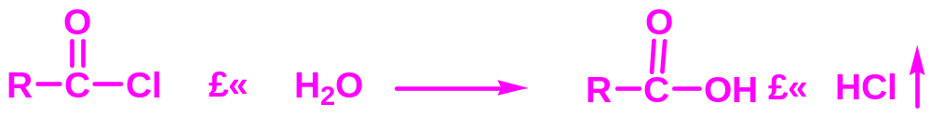
形成酰卤
试剂：PX₃、PX₅、SOCl₂
反应：
酰氯极其怕水：

Slide 38
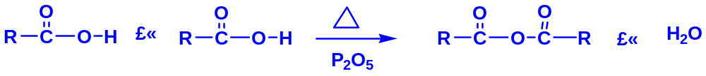
形成酰酐
此反应效率低，合成上用处不大。一般将羧酸与乙酸酐共热，生成较高级的酸酐。
常用：
具有五元环或六元环的酸酐，可由二元羧酸加热分子内失水而得。

Slide 39
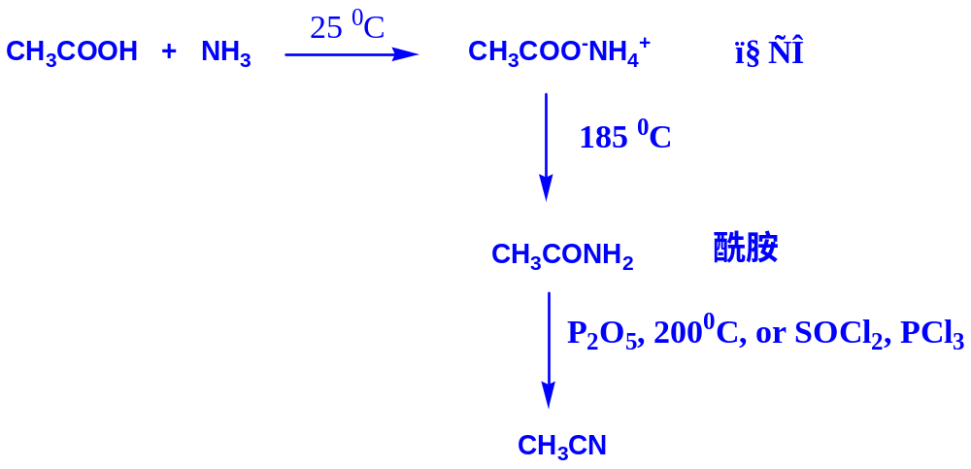
形成酰胺和腈
1.与 NH₃

Slide 40
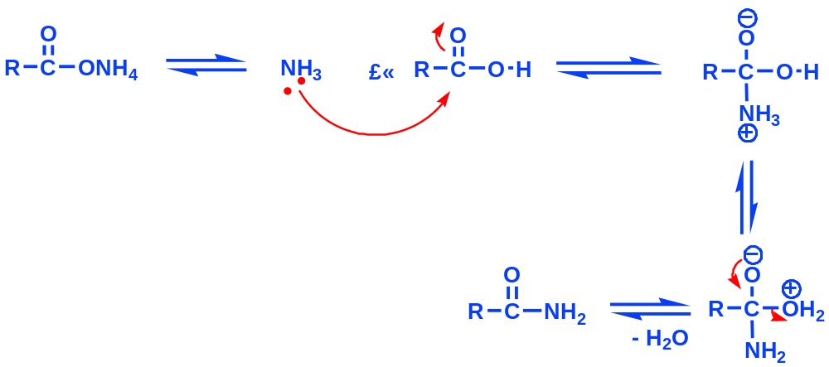
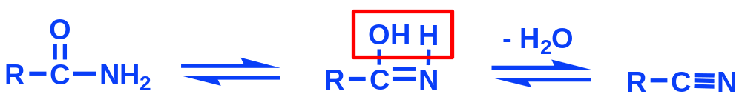
脱水历程：“加成－消去”
可能为氨或胺的氮上的孤对电子对羧基碳进行亲核加成

Slide 41
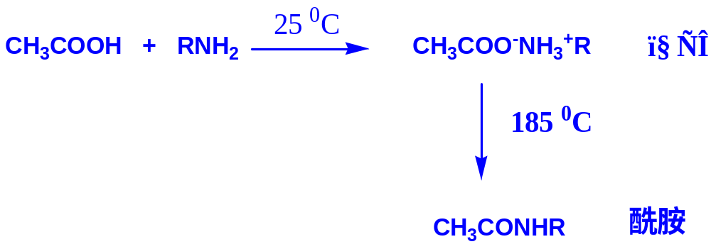
2. 与 RNH₂ 及 R₂NH 反应

Slide 42
3.与金属有机化合物反应
不溶性的盐
难以进一步反应

Slide 43
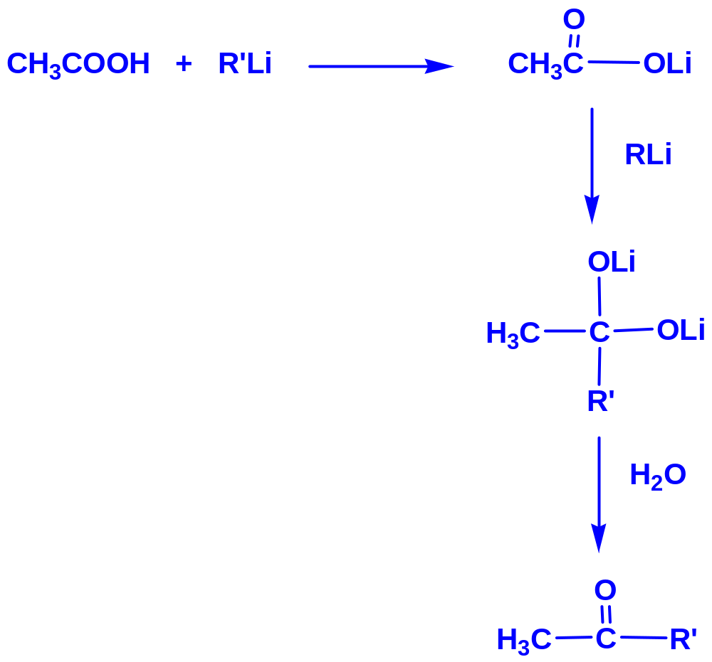
与有机锂试剂：
羧酸锂盐离解性不强但溶解性好，锂先与氧接近，使羧基碳更正，帮助烷基向羧羰基碳进行。
要求：
1.羧酸α碳上取代基少，空间位阻小
2.需用溶剂：乙醚、苯、四氢呋喃等

Slide 44
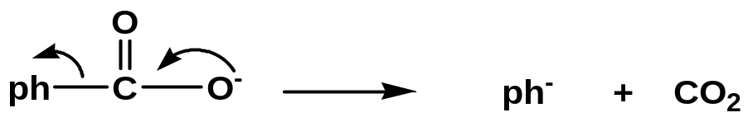
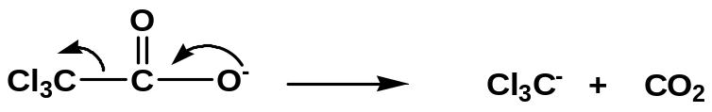
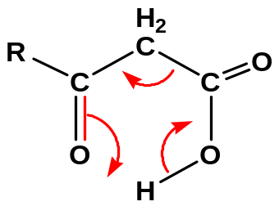
14.3.3 脱羧 Decarboxylation
羧酸及其盐的脱羧反应
大多数脂肪酸及其盐加热可脱羧 产物复杂
芳香酸脱羧容易
α-碳上有吸电子基的羧酸易脱羧
β- 羰基酸

Slide 45
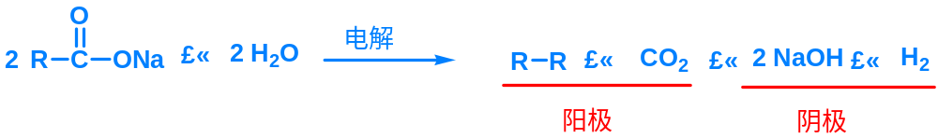
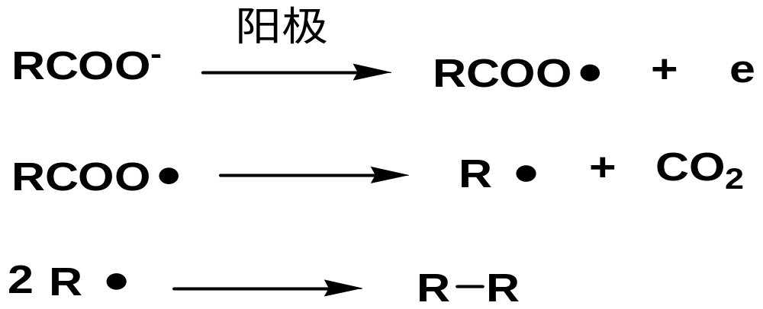
Kolbe 科尔伯反应
反应：
可能历程：
羧基自由基极易脱羧

Slide 46
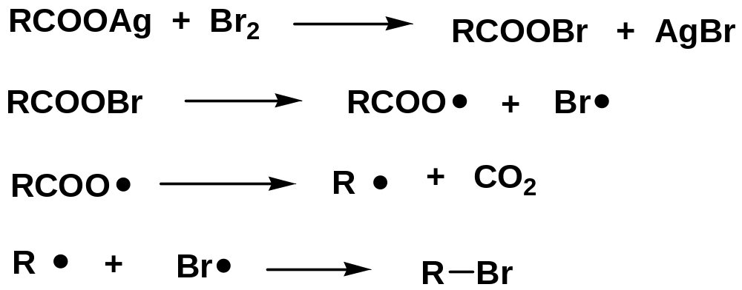
Hunsdiecker 反应
反应：
合成少一个碳的卤代烷
可能历程：

Slide 47
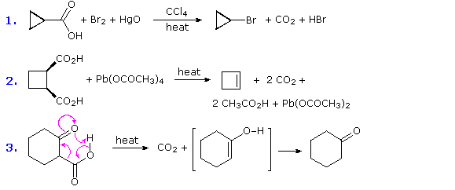

Slide 48
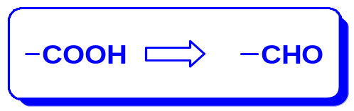
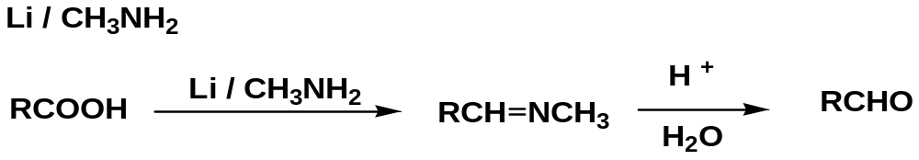
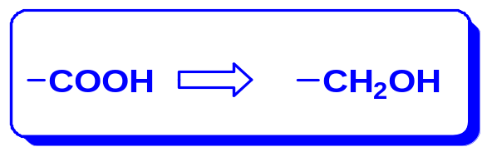
14.3.4 还原 reduction
方法一：
方法二：
LiAlH₄

Slide 49
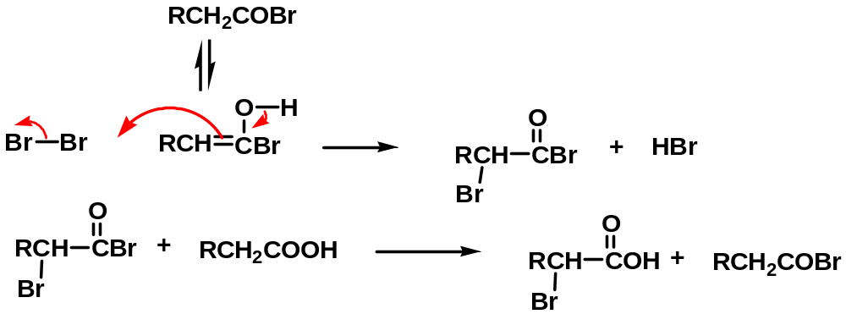
14.3.5 α-H 卤代
可以使 α-H 活化，但致活作用比羰基小
PBr₃之作用：使小部分羧酸转变为酰卤

Slide 50
14.4 二元羧酸

Slide 51
14.4.1 命名（自学）
选主链：选取含两个羧基的最长碳链“某二酸”
编 号：支链位次最小
书 写：先写取代基的名称和位置
14.4.2 物理性质及光谱性质（自学）

Slide 52
14.4.3 化学性质
1.羧酸的共性（详见一元羧酸）
2.受热后的变化
两个羧基的位置不同，受热时有的失水，有的失羧，有的既失水又失羧。
Blanc规则：在有机反应中有成环的可能时，一般易形成五元或六元环

Slide 53
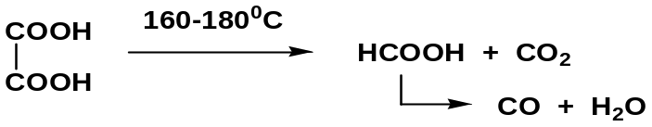
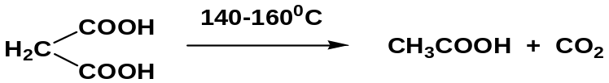
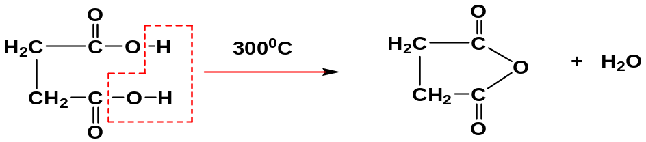
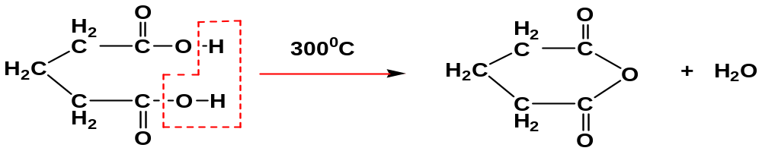
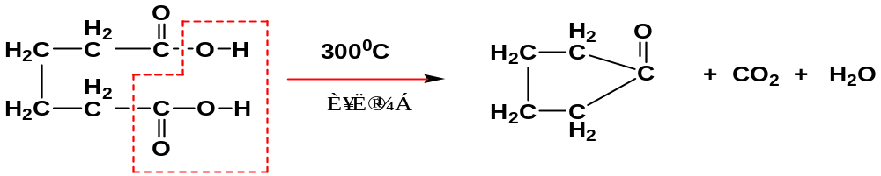
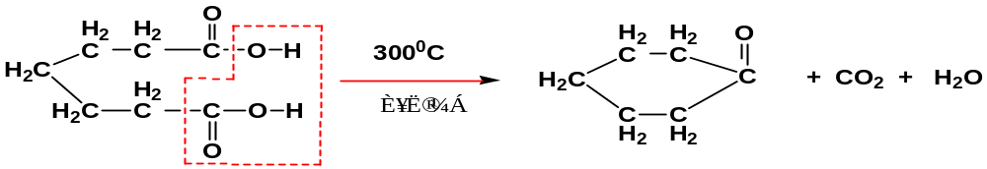
脱羧
脱羧
脱水
脱水
脱羧
脱水
脱羧
脱水

Slide 54
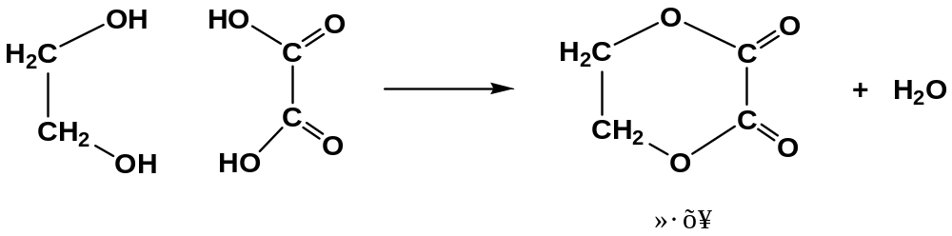
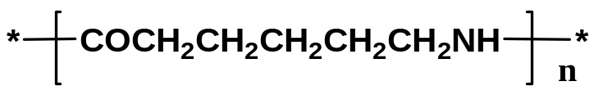
3.二元酸与二元醇发生反应时可生成环酯（五元环或六元环），亦可生成聚酯
生成环酯：
生成高聚物：
聚酯“涤纶”（的确良）
聚酰胺 “尼龙”

Slide 55
14.5 羧酸的制备
（自学）

Slide 56
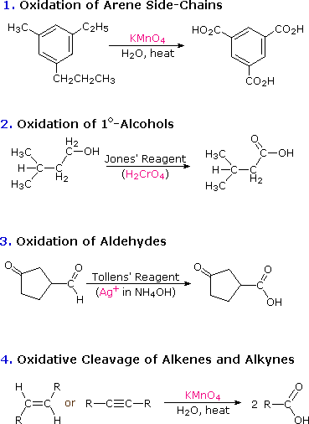

Slide 57
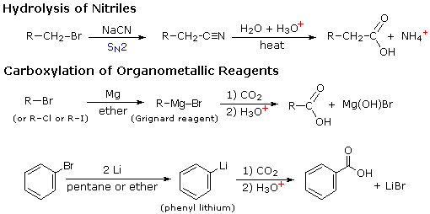

Slide 58
14.6 重要的羧酸及羧酸的来源与用途
（自学）

